Slide 1
Життєвий та творчий шлях Григорія Косинки (1899—1934)
Виконала учениці 11-А класу Миколаївської гімназії №4 Окулічева Ольга

Slide 2
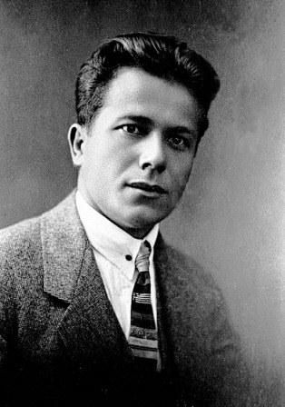
Справжнє ім'я — Григорій Михайлович Стрілець.
Григорій Косинка народився 29 листопада 1899 р. в селі Щербанівка Обухівського району Київської області в родині малоземельних селян.

Slide 3
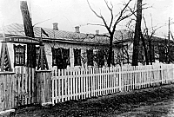
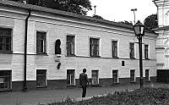
ДИТЯЧІ РОКИ
У 1908 р. родина виїхала на Далекий Схід, але скоро повернулась назад. Жити було дуже важко. Тому Григорію довелося працювати, після закінчення двокласної школи в селі Красному працював писарчуком у волості, потім вирушив до Києва на заробітки. Працював чистильником чобіт, канцеляристом і закінчив вечірні гімназіальні курси.
Школа в селі Красному Обухівського району на Київщині
Будинок на Софійській площі Києва, у якому мешкав Григорій Косинка

Slide 4
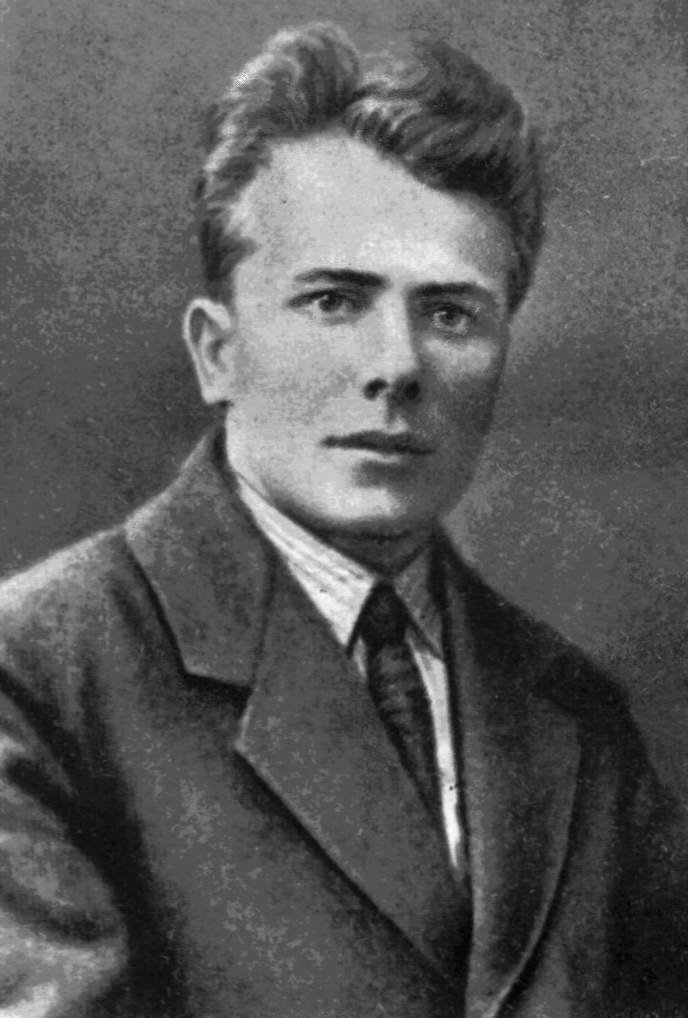
НАВЧАННЯ ТА ПЕРШІ ТВОРЧІ КРОКИ
1920–1922 навчався в Київському інституті народної освіти, який так і не закінчив, але на той час уже став однією з найяскравіших постатей серед київських письменників, часто виступав на літературних вечорах, зібраннях ВУАН із читанням власних творів.

Slide 5
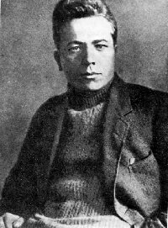
У цей же час, 1920 року, стає членом літературно-мистецької групи «Гроно», до якої входили М. Терещенко, Д. Загул, Г. Шкурупій, П. Филипович, художники А. Петрицький, М. Бурачек, Г. Нарбут та ін. Гронівці виступали за оновлення мистецтва через долучення всіх найліпших здобутків, та серед мистецьких течій вирізняли імпресіонізм та футуризм.

Slide 6
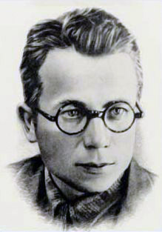
Уже після розпаду групи «Гроно», 1922 р. з'явилася перша збірка Григорія Косинки «На золотих богів», яка відразу ж принесла визнання, хоча оцінка критики була неоднозначною.
У цей час він друкувався у журналах «Нова Громада», «Червоний шлях», «Життя й революція»; працював редактором у різних виданнях, відповідальним секретарем Всеукраїнського фотокіноуправління, сценаристом на Київській кінофабриці, у Державному видавництві України, на радіо.

Slide 7
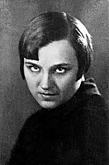
АКТИВНА ТВОРЧА ДІЯЛЬНІСТЬ
Косинка був директором Харківського і Київського радіокомітетів, належав до літературного об'єднання. У 1923 році в журналі «Нова Україна» з'являється оповідання «Анархісти» та цикл нарисів «Повстанці», у якому відтворюється складна пореволюційна ситуація на селі.
У 1924 році одружився із Тамарою Мороз, яка залишалася вірною йому до глибокої старості, зберегла в складні роки пам'ять про нього, дбайливо впорядковувала посмертні видання його творів.
Тамара Мороз

Slide 8
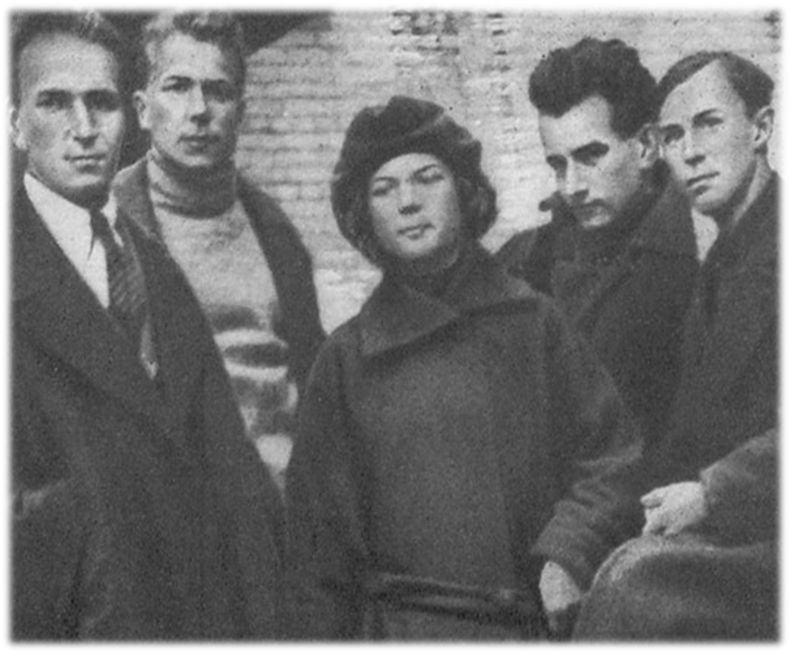
Мешкало подружжя на Володимирській вулиці в одному з будинків на території Софіївського собору. Їхнє помешкання часто ставало місцем зборів найталановитіших київських літераторів, які об'єдналися під назвою «Ланка»: Валер'ян Підмогильний, Михайло Івченко, Борис Антоненко-Давидович, Євген Плужник, Марія Галич, Тодось Осьмачка та інші.
Учасники угрупування «Ланка»

Slide 9
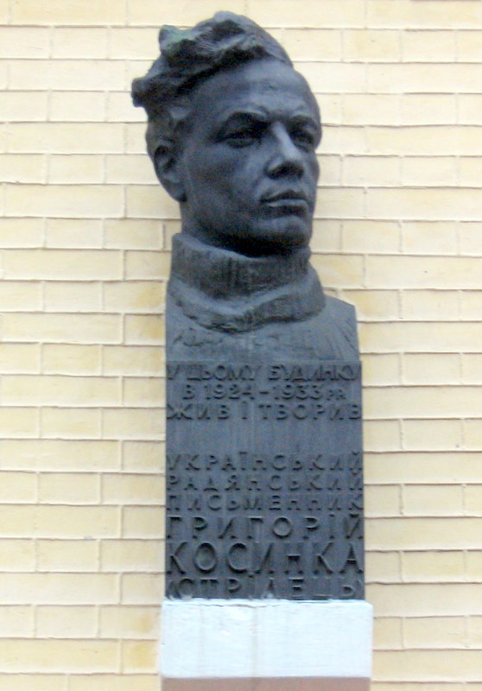
АРЕШТ ТА ЗАГИБЕЛЬ
4 листопада 1934 викрадений органами НКВС СРСР. Косинку засудили за звинуваченням у приналежності до організації, яка готувала терористичні акти проти зверхників російських комуністів. Він проходив по судовій справі разом з братами Крушельницькими, Костем Буревієм, Д. Фальківським. Керуючись відповідною постановою ЦВК Союзу РСР, виїзна сесія Військової колегії присудила Григорія Косинку-Стрільця «розстріляти».
Бюст Г. М. Косинки на будинку по вул. Володимирській
Григорія Косинку було вбито комуністами 15 грудня 1934 року.

Slide 10
ТВОРЧА СПАДЩИНА
«На буряки» (1919)
«Мент» (1920)
«За земельку» (1920)
«Перед світом» (1920)
«На золотих богів» (1920)
«Троєкутний бій» (1921)
«Заквітчаний сон» (1923)
«Сорочка» (1923)
«Фавст» (1923)
«Голова Ході» (1923)
«Постріл» (1924)
«Анкета» (1924)
«В житах» (1925)
«Мати» (1925) [11]
«За ворітьми» (1925)
«Політика» (1926)
«Циркуль» (1926)
«Серце» (1931)
«Гармонія» (1933)
«Змовини» (1933)

